Slide 1

FACE RECOGNITION
Khoa
PIFKid 2025
HCMC, July 2025

Slide 2
Nội dung chính
1. Giới thiệu
2. FaceNet
2.1 FaceNet_Lecture
2.2 Facenet_SampleCode
3. MTCNN
3.1 MTCNN_SampleCode
4. SVM
4.1 SVM_Lecture
4.2 SVM_SampleCode

Slide 3
1. Giới thiệu

Slide 4
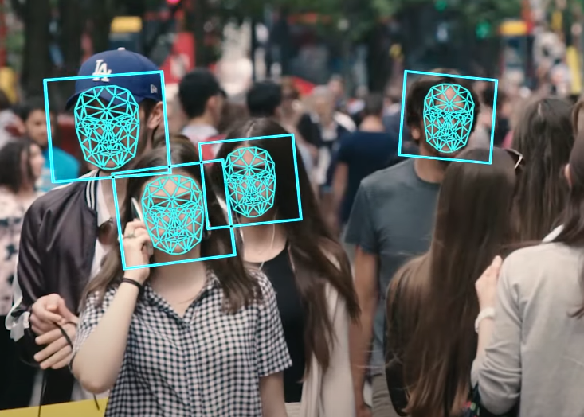
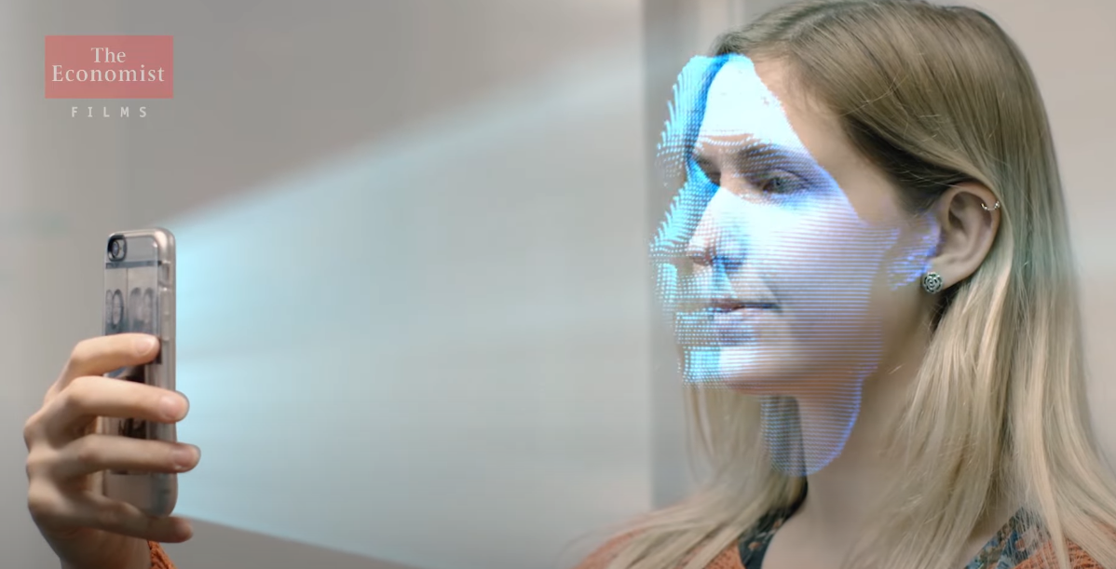
1. Giới thiệu
Các bạn đã bao giờ tự hỏi ???
Làm thế nào smartphone của mình có thể 'nhận ra' khuôn mặt của bạn để mở khóa chỉ trong tích tắc ?
Mạng xã hội tự động gắn thẻ bạn bè trong ảnh chưa?

Slide 5
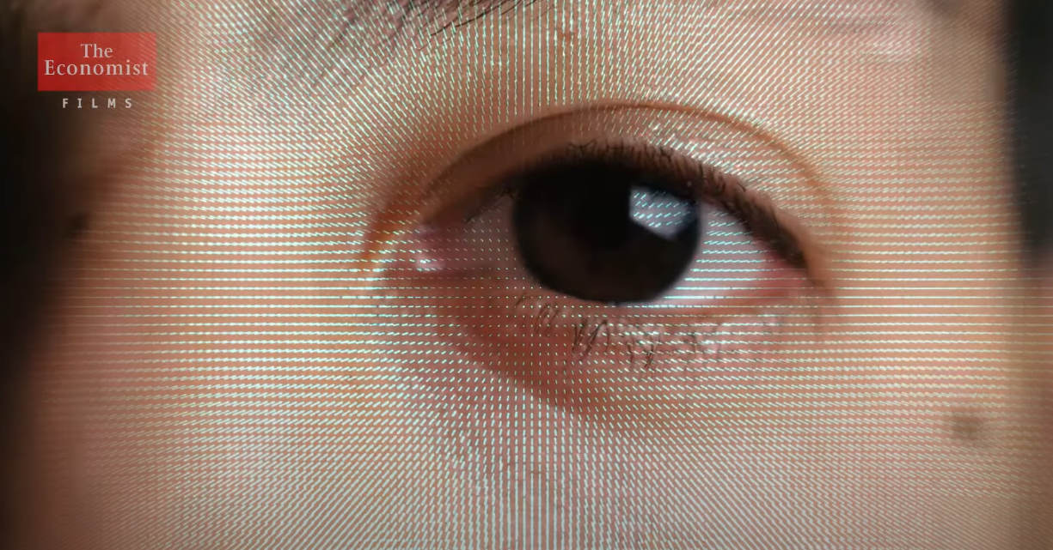
1. Giới thiệu
Link video tham khảo

Slide 6
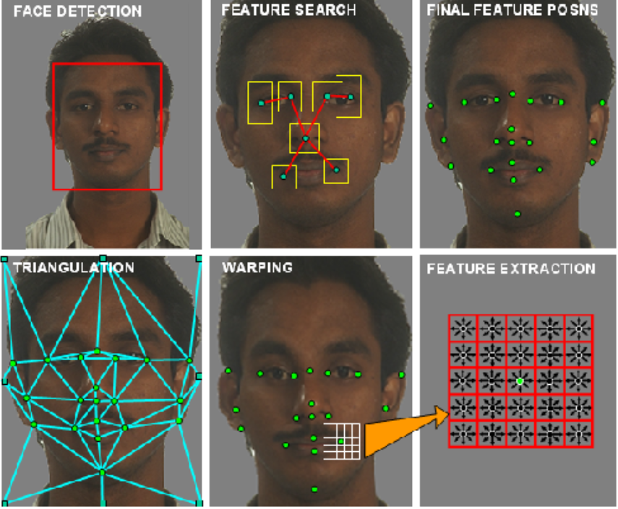
1. Giới thiệu
[Face Recognition] VS [Face Detection] ??
Link tham khảo ảnh

Slide 7
1. Giới thiệu
Khi điện thoại của bạn khoanh vùng các khuôn mặt trong bức ảnh, đó là phát hiện khuôn mặt (face detection).
Vậy theo các bạn, nhận dạng khuôn mặt (face recognition) – tức là xác định 'ai' là người đó – có gì khác biệt và phức tạp hơn không?

Slide 8
Some Quiz
Hành động điện thoại tự động khoanh vùng các khuôn mặt trong một bức ảnh được gọi là gì?
Face Recognition
Face Detection
Face Alignment
Feature Extraction

Slide 9
Some Quiz
1, Hành động điện thoại tự động khoanh vùng các khuôn mặt trong một bức ảnh được gọi là gì?
Face Recognition
Face Detection
Face Alignment
Feature Extraction

Slide 10
Some Quiz
Mục tiêu chính của Face Recognition (Nhận diện khuôn mặt) là gì?
Xác định "ai" là người trong bức ảnh.
Cắt và căn chỉnh khuôn mặt.
Tạo ra các điểm mốc trên khuôn mặt.
Chỉ phát hiện vị trí của khuôn mặt.

Slide 11
Some Quiz
Mục tiêu chính của Face Recognition (Nhận diện khuôn mặt) là gì?
Xác định "ai" là người trong bức ảnh.
Cắt và căn chỉnh khuôn mặt.
Tạo ra các điểm mốc trên khuôn mặt.
Chỉ phát hiện vị trí của khuôn mặt.

Slide 12
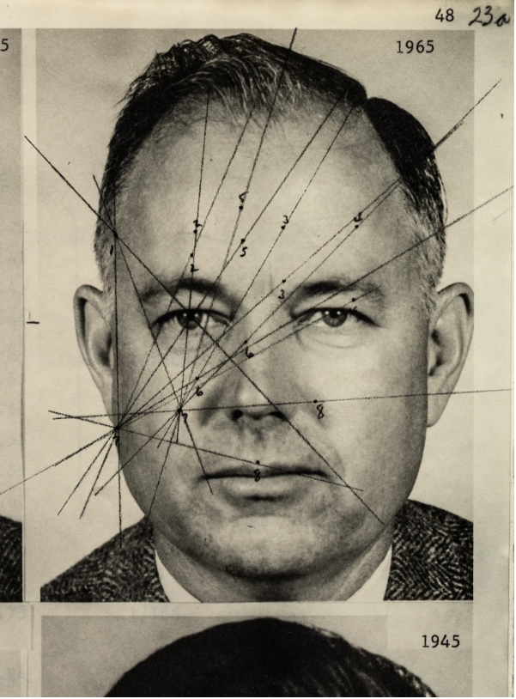
1. Giới thiệu
(1991)
Matthew Turk & Alex Pentland
“Eigenfaces”
Data đầu vào được train để tìm các “khuôn mặt cơ sở”
Mọi khuôn mặt thật sau đó sẽ được “ghép” lại từ các khuôn mặt cơ sở
=> Để nhận dạng một người, máy tính chỉ cần so sánh “công thức pha trộn” các khuôn mặt cơ sở đó
(1960s - 1970s)
Woodrow Bledsoe
"Man-Machine Facematching"
Công nghệ thời đó còn quá sơ khai.
một người vận hành phải thủ công nhập vào máy tính tọa độ của hàng chục điểm trên khuôn mặt từ bức ảnh.
Sau đó, máy tính mới so sánh các tọa độ này với cơ sở dữ liệu để tìm ra người phù hợp.
Link pigure1

Slide 13
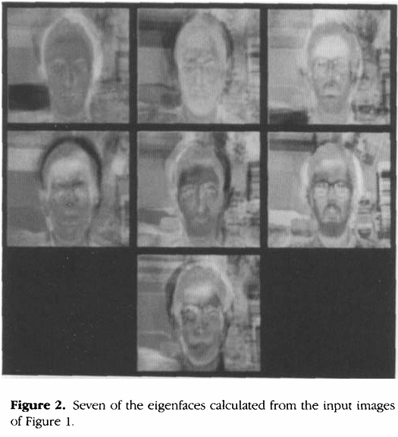
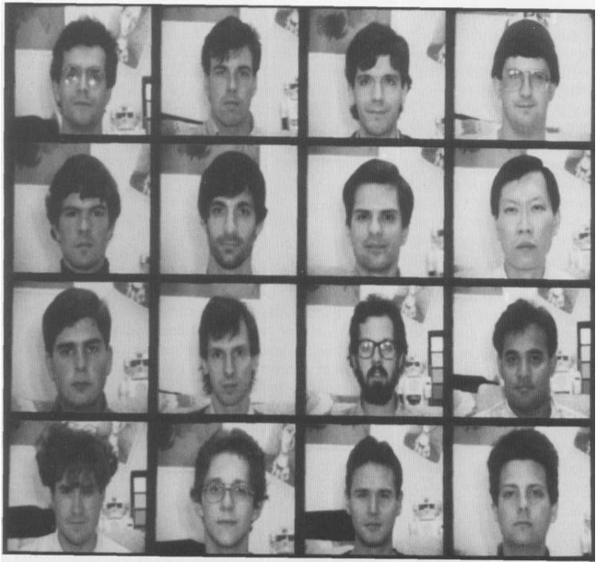
1. Giới thiệu
(1991)
Matthew Turk & Alex Pentland
“Eigenfaces”
Data đầu vào được train để tìm các “khuôn mặt cơ sở”
Mọi khuôn mặt thật sau đó sẽ được “ghép” lại từ các khuôn mặt cơ sở
=> Để nhận dạng một người, máy tính chỉ cần so sánh “công thức pha trộn” các khuôn mặt cơ sở đó
(1960s - 1970s)
Woodrow Bledsoe
"Man-Machine Facematching"
Công nghệ thời đó còn quá sơ khai.
một người vận hành phải thủ công nhập vào máy tính tọa độ của hàng chục điểm trên khuôn mặt từ bức ảnh.
Sau đó, máy tính mới so sánh các tọa độ này với cơ sở dữ liệu để tìm ra người phù hợp.
Link pigure1
Link paper fig2

Slide 14
1. Giới thiệu

Slide 15
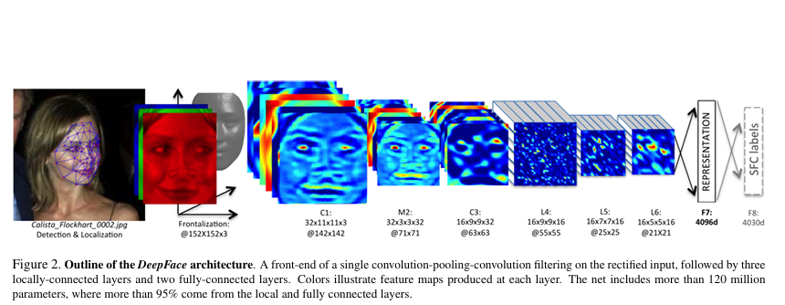
1. Giới thiệu
(1991)
Matthew Turk & Alex Pentland
“Eigenfaces”
Data đầu vào được train để tìm các “khuôn mặt cơ sở”
Mọi khuôn mặt thật sau đó sẽ được “ghép” lại từ các khuôn mặt cơ sở
=> Để nhận dạng một người, máy tính chỉ cần so sánh “công thức pha trộn” các khuôn mặt cơ sở đó
(1960s - 1970s)
2014
Woodrow Bledsoe
Faceook
"Man-Machine Facematching"
“DeepFace”
Công nghệ thời đó còn quá sơ khai.
một người vận hành phải thủ công nhập vào máy tính tọa độ của hàng chục điểm trên khuôn mặt từ bức ảnh.
Sau đó, máy tính mới so sánh các tọa độ này với cơ sở dữ liệu để tìm ra người phù hợp.
Trong thế giới tràn ngập hình ảnh, Facebook đối mặt thách thức lớn: làm sao máy tính "thấu hiểu" khuôn mặt người, vượt qua hạn chế của phương pháp cũ.
DeepFace ra đời từ một ý tưởng táo bạo: dạy máy tính học như con người bằng cách cho nó "tiếp xúc" với hàng triệu khuôn mặt. Hệ thống sử dụng mạng nơ-ron sâu (CNN) để tự động trích xuất những đặc trưng tinh tế, tạo ra "dấu vân tay" số hóa cho mỗi khuôn mặt.
Link pigure1
Link paper fig2
Link paper fig3

Slide 16
1. Giới thiệu

Slide 17
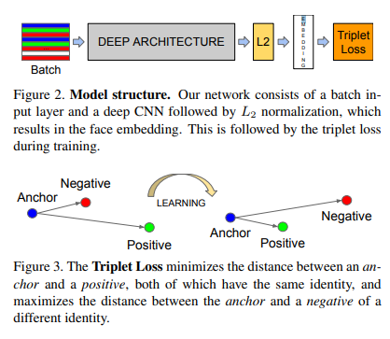
1. Giới thiệu
(1991)
2015
Matthew Turk & Alex Pentland
Google
“Eigenfaces”
“FaceNet”
Data đầu vào được train để tìm các “khuôn mặt cơ sở”
Mọi khuôn mặt thật sau đó sẽ được “ghép” lại từ các khuôn mặt cơ sở
=> Để nhận dạng một người, máy tính chỉ cần so sánh “công thức pha trộn” các khuôn mặt cơ sở đó
Trong thế giới tràn ngập hình ảnh, Facebook đối mặt thách thức lớn: làm sao máy tính "thấu hiểu" khuôn mặt người, vượt qua hạn chế của phương pháp cũ.
DeepFace ra đời từ một ý tưởng táo bạo: dạy máy tính học như con người bằng cách cho nó "tiếp xúc" với hàng triệu khuôn mặt. Hệ thống sử dụng mạng nơ-ron sâu (CNN) để tự động trích xuất những đặc trưng tinh tế, tạo ra "dấu vân tay" số hóa cho mỗi khuôn mặt.
(1960s - 1970s)
2014
Woodrow Bledsoe
Faceook
"Man-Machine Facematching"
“DeepFace”
Công nghệ thời đó còn quá sơ khai.
một người vận hành phải thủ công nhập vào máy tính tọa độ của hàng chục điểm trên khuôn mặt từ bức ảnh.
Sau đó, máy tính mới so sánh các tọa độ này với cơ sở dữ liệu để tìm ra người phù hợp.
Trong thế giới tràn ngập hình ảnh, Facebook đối mặt thách thức lớn: làm sao máy tính "thấu hiểu" khuôn mặt người, vượt qua hạn chế của phương pháp cũ.
DeepFace ra đời từ một ý tưởng táo bạo: dạy máy tính học như con người bằng cách cho nó "tiếp xúc" với hàng triệu khuôn mặt. Hệ thống sử dụng mạng nơ-ron sâu (CNN) để tự động trích xuất những đặc trưng tinh tế, tạo ra "dấu vân tay" số hóa cho mỗi khuôn mặt.
Link pigure1
Link paper fig2
Link paper fig3

Slide 18
1. Giới thiệu

Slide 19
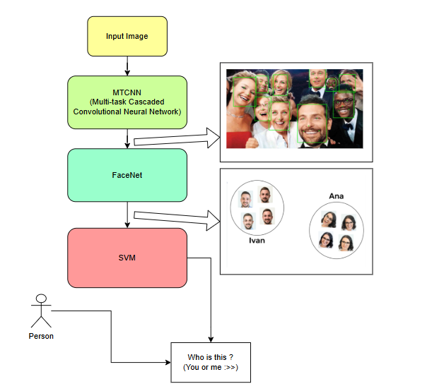
Struct Pipeline

Slide 20
2. FaceNet

Slide 21
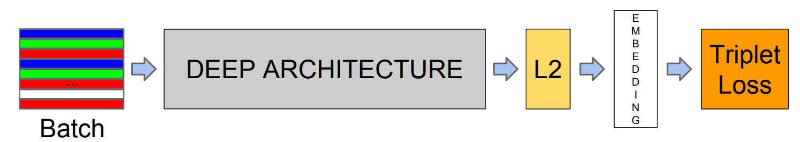
2.1 FaceNet_Lecture
Deep Neural Network
Triplot Less ???
FaceNet paper

Slide 22
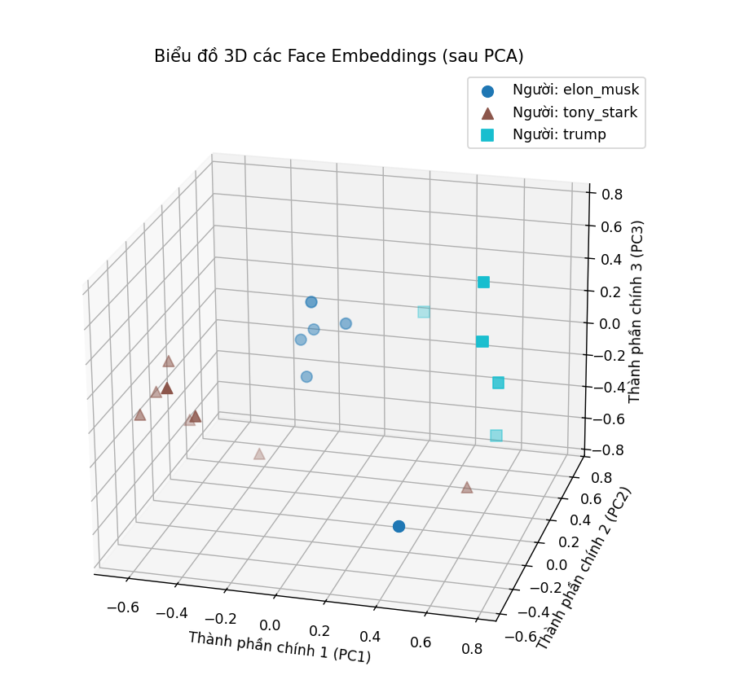
2.2 Facenet_SampleCode
Here to do something :))
SampleCode

Slide 23
3. MTCNN

Slide 24
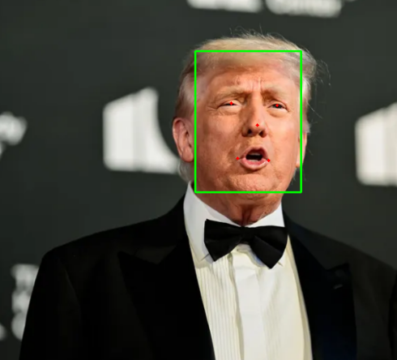
3.1 MTCNN_SampleCode
Các bạn hãy thử code này:
Sample_code
Hãy thử làm với ảnh của mình :>>

Slide 25
4. SVM

Slide 26
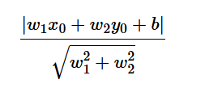
4.1 SVM_lecture
Trong không gian 2 chiều, ta biết khoảng cách từ một điểm có tọa độ (x₀,y₀)
tới đường thẳng có phương trình w₁x + w₂y + b = 0 bằng bao nhiêu ?

Slide 27
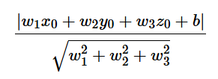
4.1 SVM_lecture
Trong không gian 2 chiều, ta biết khoảng cách từ một điểm có tọa độ (x₀,y₀,z₀)
tới đường thẳng có phương trình w₁x + w₂y + w₃z b = 0 bằng bao nhiêu ?

Slide 28
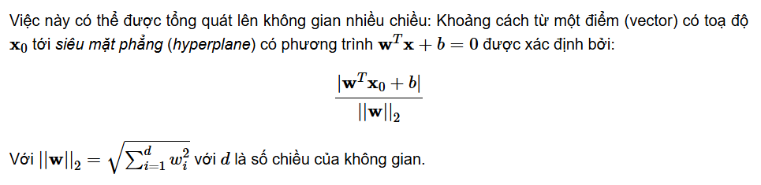
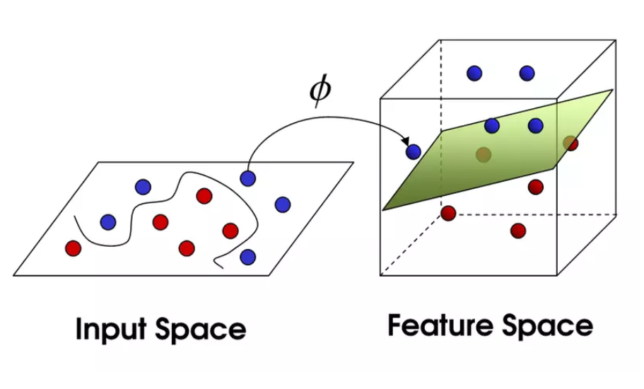
4.1 SVM_lecture

Slide 29
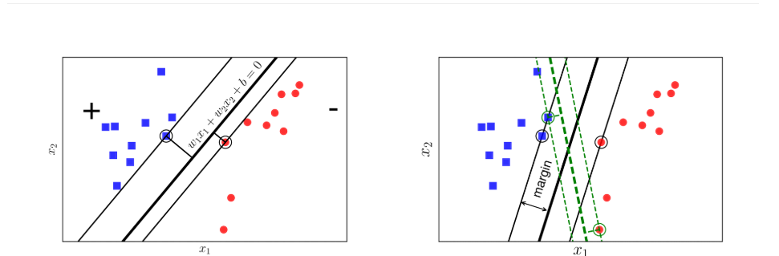
4.1 SVM_lecture
Link tham khảo

Slide 30
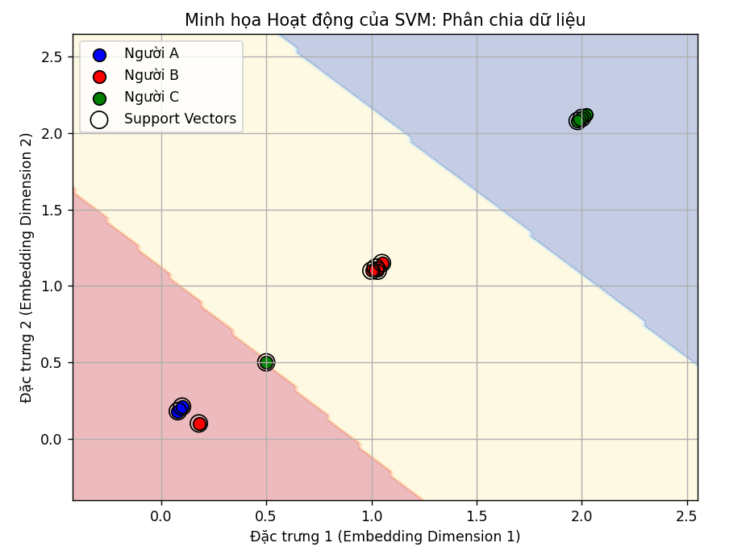
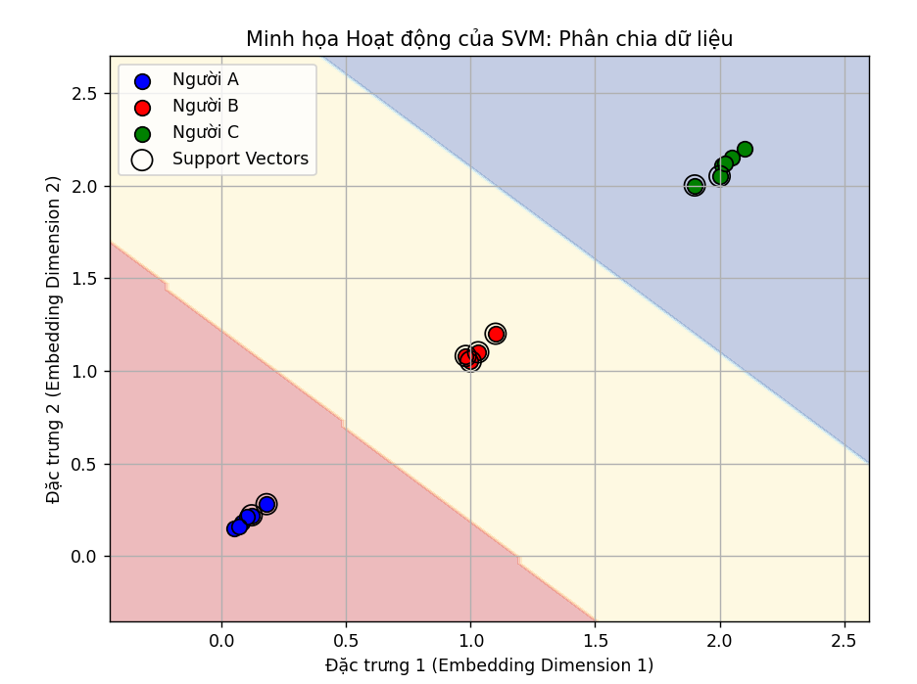
4.2 SVM_SampleCode
Code Mẫu cho SVM
Notes:
Nhận dạng khuôn mặt là một trong những lĩnh vực nghiên cứu tích cực nhất về thị giác máy tính và nhận dạng mẫu, với nhiều ứng dụng thực tế và thương mại bao gồm nhận dạng, kiểm soát truy cập, pháp y và tương tác máy tính con người. Tuy nhiên, việc xác định một khuôn mặt trong đám đông đặt ra những câu hỏi nghiêm túc về các quyền tự do cá nhân và đặt ra các vấn đề đạo đức. Các phương pháp quan trọng, thuật toán, phương pháp tiếp cận và cơ sở dữ liệu đã được đề xuất trong những năm gần đây để nghiên cứu nhận dạng khuôn mặt bị ràng buộc và không bị ràng buộc. Phương pháp tiếp cận 2D đạt đến một mức độ trưởng thành và báo cáo tỷ lệ công nhận rất cao. Hiệu suất này đạt được trong các môi trường được kiểm soát trong đó các tham số thu nhận được kiểm soát, chẳng hạn như ánh sáng, góc nhìn và khoảng cách giữa các chủ thể của máy ảnh. Tuy nhiên, nếu các điều kiện môi trường xung quanh (ví dụ: ánh sáng) hoặc sự xuất hiện trên khuôn mặt (ví dụ: tư thế hoặc biểu hiện khuôn mặt) thay đổi, hiệu suất này sẽ giảm đáng kể. Phương pháp tiếp cận 3D được đề xuất như một giải pháp thay thế cho các vấn đề được đề cập ở trên. Ưu điểm của dữ liệu 3D nằm ở sự bất biến của nó đối với các điều kiện đặt ra và ánh sáng, có hiệu quả của hệ thống nhận dạng được nâng cao. Dữ liệu 3D, tuy nhiên, có phần nhạy cảm với những thay đổi trong biểu cảm khuôn mặt. Tổng quan này trình bày lịch sử của công nghệ nhận dạng khuôn mặt, các phương pháp hiện đại hiện tại và các hướng đi trong tương lai. Chúng tôi đặc biệt tập trung vào các cơ sở dữ liệu gần đây nhất, phương pháp nhận dạng khuôn mặt 2D và 3D. Bên cạnh đó, chúng tôi đặc biệt chú ý đến phương pháp học sâu vì nó trình bày thực tế trong lĩnh vực này. Các vấn đề mở được kiểm tra và các hướng tiềm năng để nghiên cứu nhận dạng khuôn mặt được đề xuất để cung cấp cho người đọc một điểm tham chiếu cho các chủ đề đáng được xem xét.

